Slide 1


DANNOAC - et nationalt clusterrandomiseret registerstudie
Notes:
Opdatering på DANNOAC studiet

Slide 2
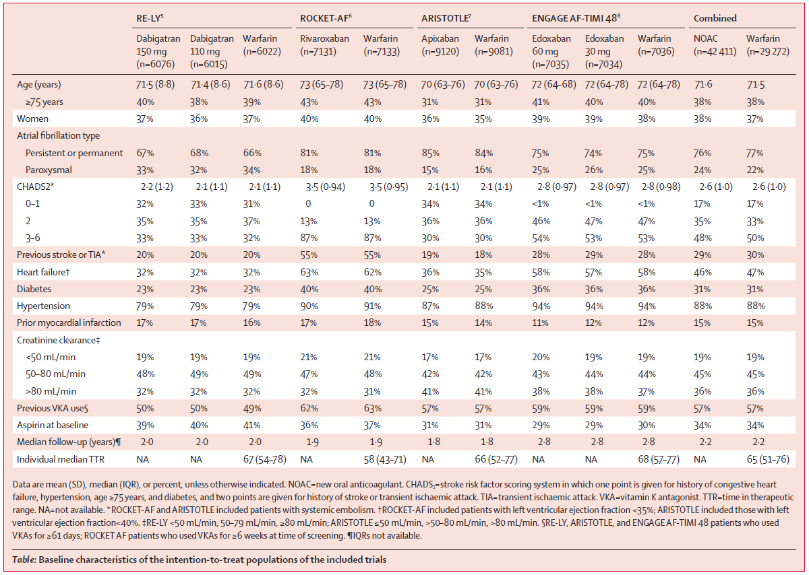
De fire NOAK er ikke sammenlignet i et randomiseret forsøg
Ruff CT al. Lancet 2014
Notes:
En oversigtstabel der viser baseline karakteristika som ikke er ens i NOAK studier.

Slide 3
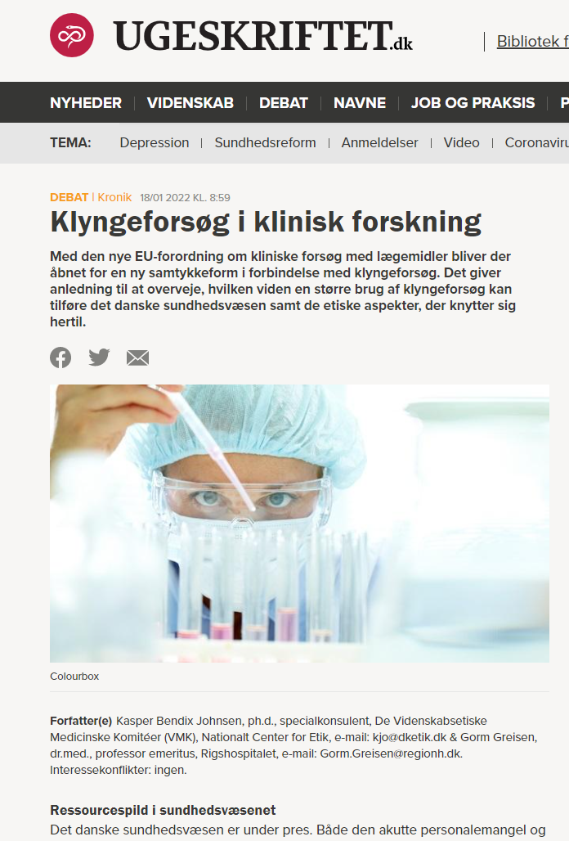
Low-interventions studier er nu godkendt i Danmark for klyngerforsøg, hvormed man ikke behøver skriftligt informeret samtykke.

Slide 4
Godkendt
Begge studier er godkendt som low-interventions studies
Godkendt

Slide 5
DANNOAC design
Nationalt clusterrandomiseret studie af patienter der opstartes i NOAK/DOAK (randomisering + ”real-life” registeropfølgning)
Består af to delstudier:
1) Atrieflimren som indikation (DANNOAC-AF)
- Endepunkt: Stroke, MI & død
- Safety: major bleeding
2) Venøs tromboemboli som indikation (DANNOAC-VTE)
- Endepunkt: VTE
- Safety: major bleeding
Ingen registrering eller opfølgning af patienter i klinikken. Man gør som vanligt, men bruger primært et NOAC ingen for en tidsperiode.

Slide 6
Behandlingssekvens
Cluster (hospital/praksis) randomiseres
6 mdr. Edoxaban
6 mdr. Apixaban
6 mdr. Rivaroxaban
6 mdr. Dabigatran
6 mdr. Apixaban
6 mdr. Rivaroxaban
6 mdr. Dabigatran
6 mdr. Edoxaban
6 mdr. Rivaroxaban
6 mdr. Dabigatran
6 mdr. Edoxaban
6 mdr. Apixaban
6 mdr. Dabigatran
6 mdr. Edoxaban
6 mdr. Apixaban
6 mdr. Rivaroxaban
Registeropfølgning
Clustrene (kardiologisk afd./praksis, neurologisk afd., medicinsk afd. (VTE) randomiseres til at skifte behandling – Ikke patienten.
Notes:
- Her er eksempler på behandlingssekvenser..

Slide 7
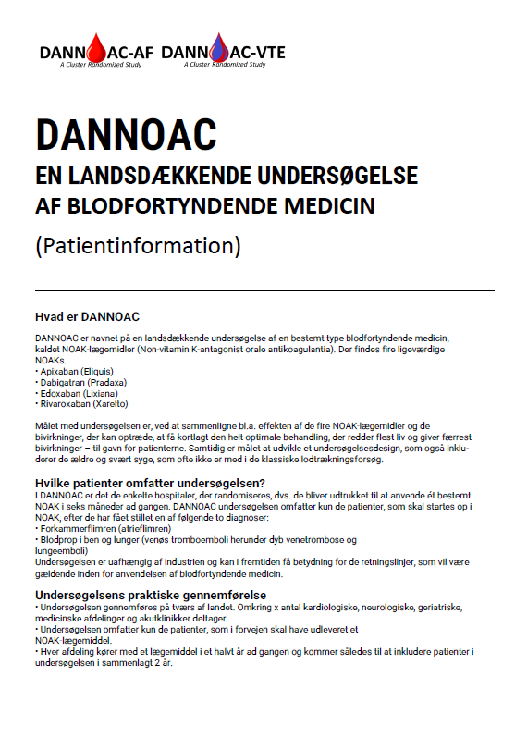
Skal gives til patienten sammen med udskrivningspapirerne

Slide 8
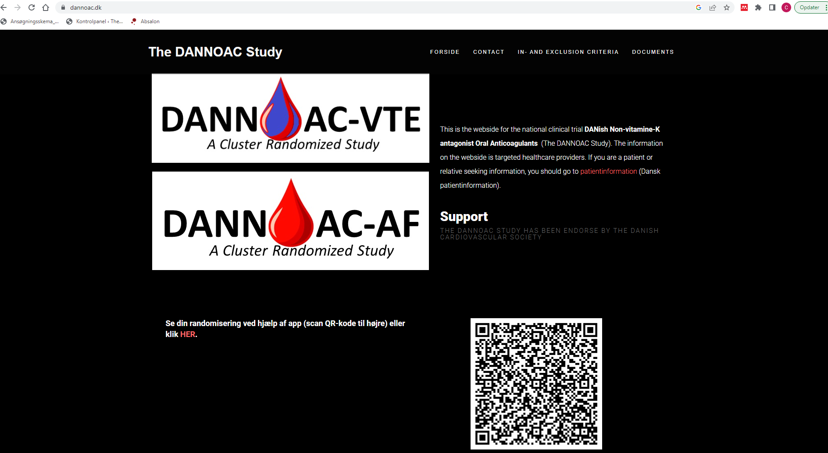

Slide 9

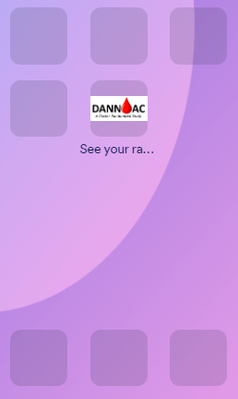
Når du har skannet QR-koden kan du gemme DANNOAC app med randomiseringen på din hjemmeskærm

Slide 10
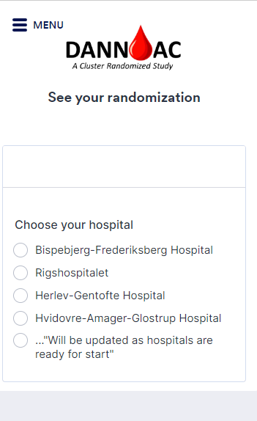
Herefter vil du kunne se randomiseringen ved at vælge dit site

Slide 11
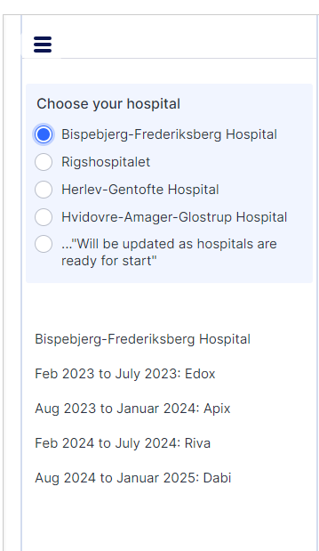
Herefter vil du kunne se randomiseringen ved at vælge dit site

Slide 12
Inklusionskriterier
Atrial fibrillation/flutter patienter, med indikation for NOAC, som ikke er behandlet med NOAC (a.k.a. DOAC) i 3 måneder.
Patienter med dyb vene trombose eller lungeemboli med indikation for NOAC.
NB! Det er vigtigt at bruge det NOAC som afdelingen er randomiseret til.
Eksklusionskriterier
NOACs skal bruges I henhold til guidelines og man skal være opmærsom på kontraindikationer (fx mekaniske hjerteklapper, gaviditet, amning) og begrænset anvendelse af nogle NOACs ved overvægt og cancer.

Slide 13
Start
Vi starter de første sites 1. februar 2023
Efterfølgende sites startes løbende i foråret 2023
Kardiologsike afdelinger og neurologiske afdelinger
Kardiologsike afdelinger og medicinske afdelinger
Alle sites vil bliver opdateret i øjeblikket!

Slide 14
Endorsement
Følgende selskaber har tidligere endorsed studiet:
Dansk Cardiologisk Selskab
Dansk Selskab for Apopleksi
Dansk Selskab for Geriatri
Dansk Neurologisk Selskab
Alle medicinske selskaber bliver opdateret
Ingen medicinalfirmaer

Slide 15
Ved spørgsmål kan I kontakte lokal DANNOAC PI
Lokal investigator:
Mail: [lokal investigator]
eller: Gunnar.Gislason@regionh.dk
www.dannoac.dk

